Slide 1
百链云图书馆
www.blyun.com
汇报人：赵宜舒

Slide 2
目 录
CONTENTS
01
百链的定位
02
百链的实际操作
百链的实现原理
百链的价值
03
04
www.blyun.com

Slide 3
PART 01
百链的定位
www.blyun.com

Slide 4
百链是什么?
百链是做除中文图书以外的资源补缺服务
图书馆
已购买资源
百链
未购买资源

Slide 5
PART 02
百链的实际操作
www.blyun.com

Slide 6
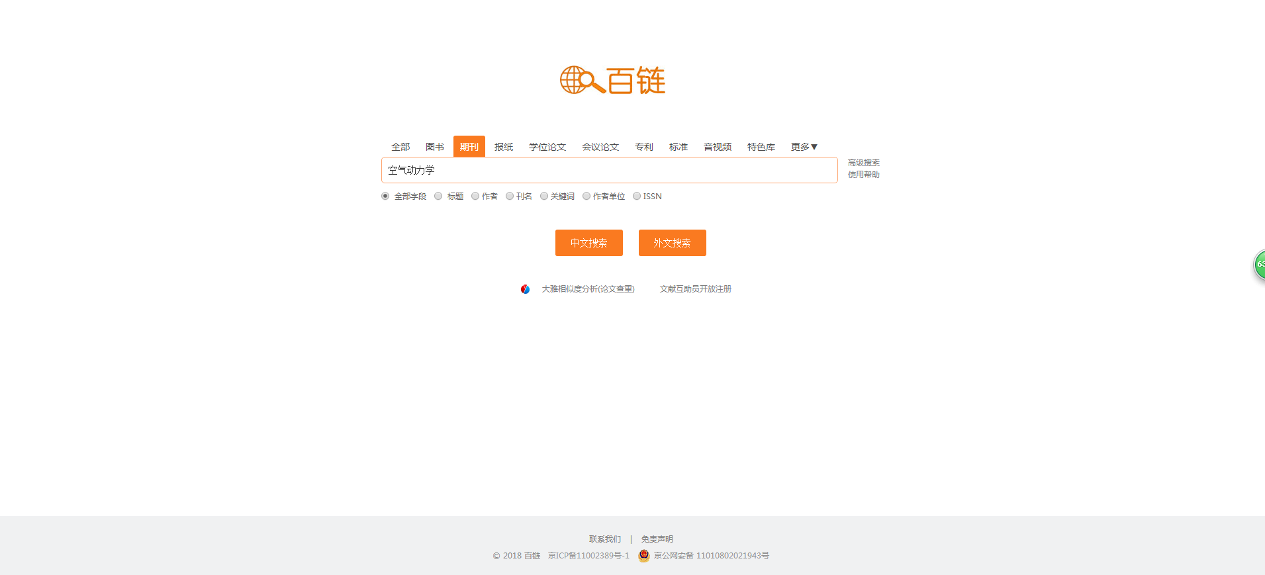
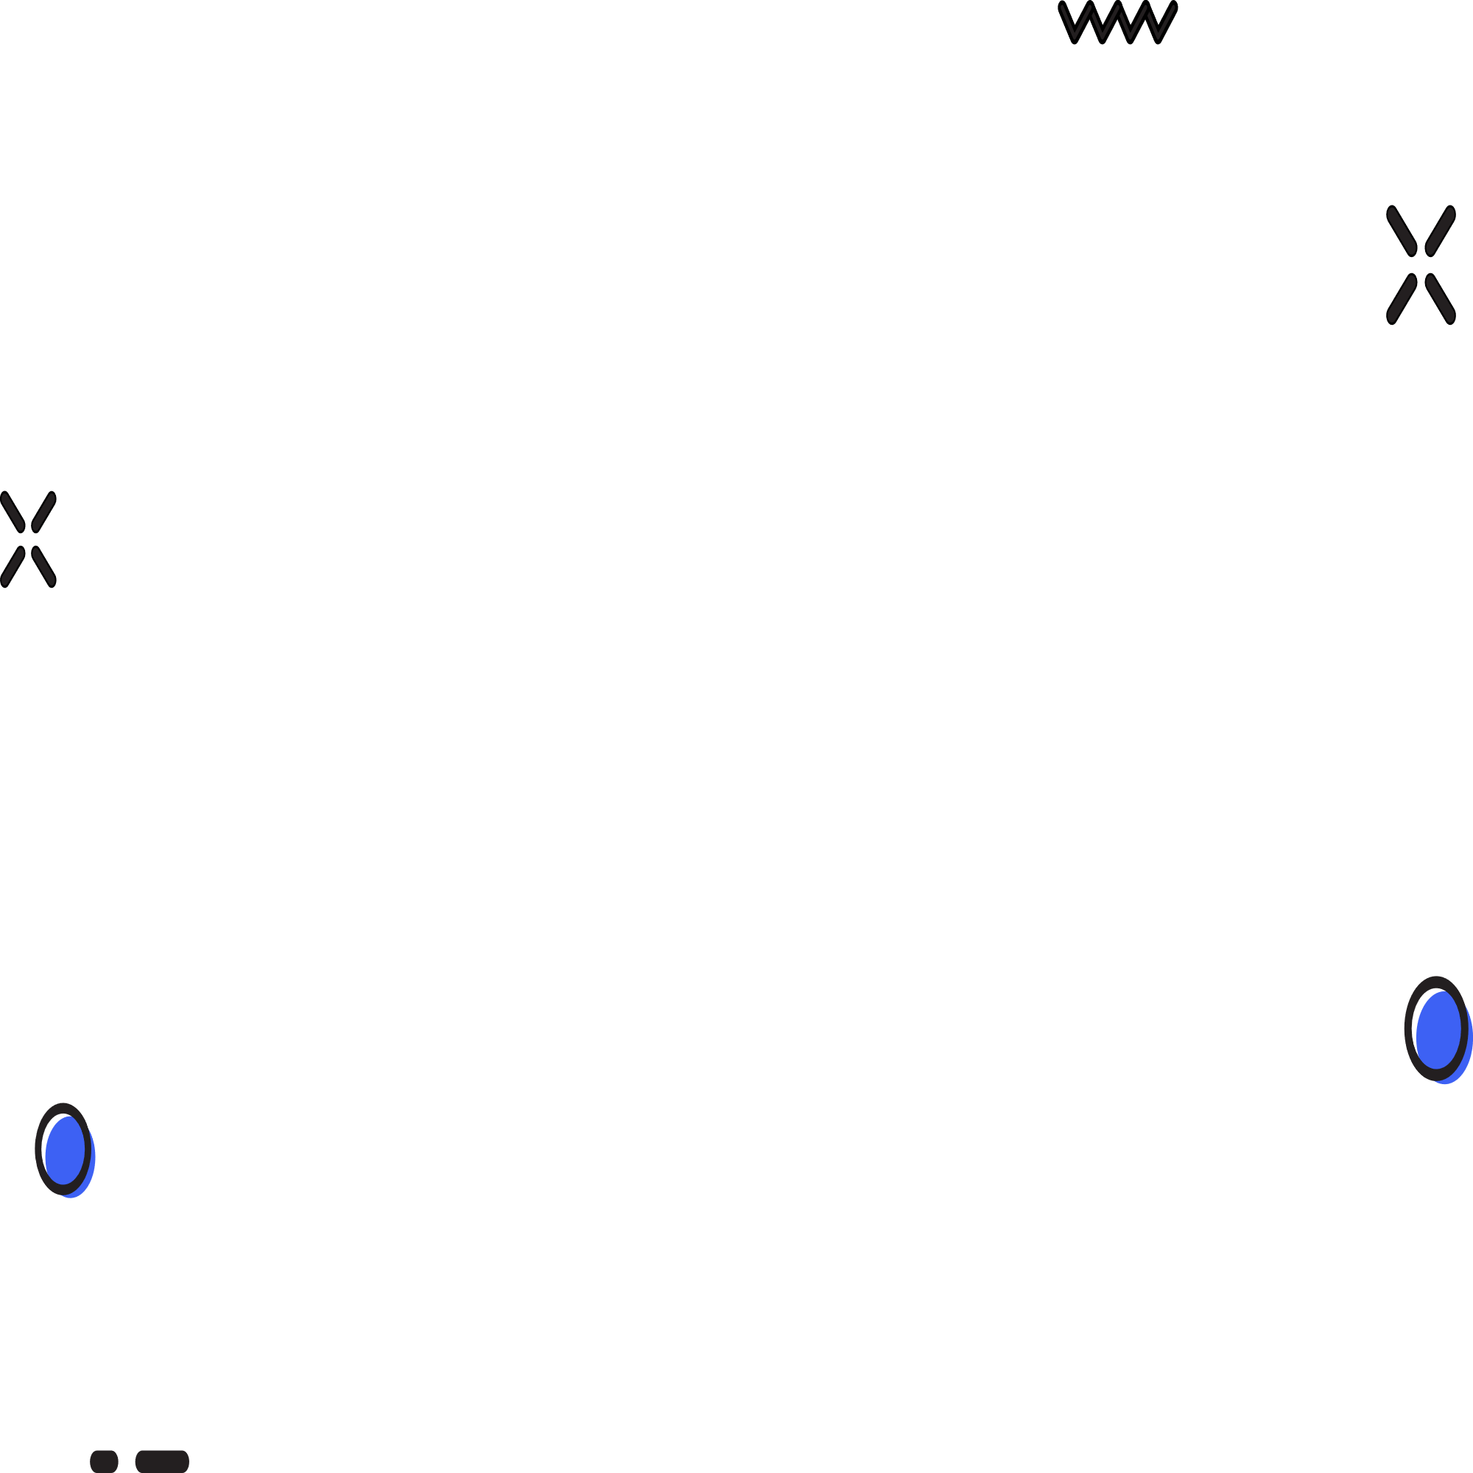
图书馆
检索词：图书馆
检索提示

Slide 7
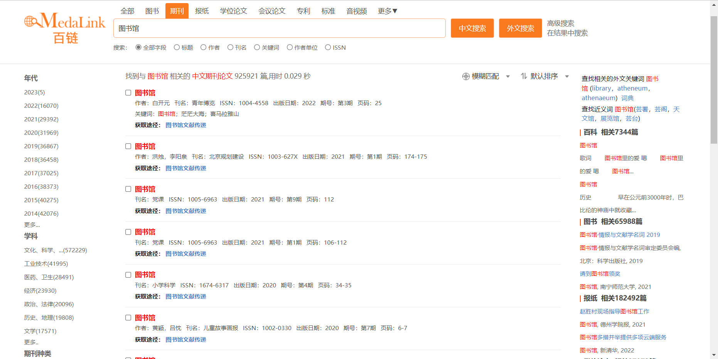
扩大检索范围
缩小检索范围

Slide 8
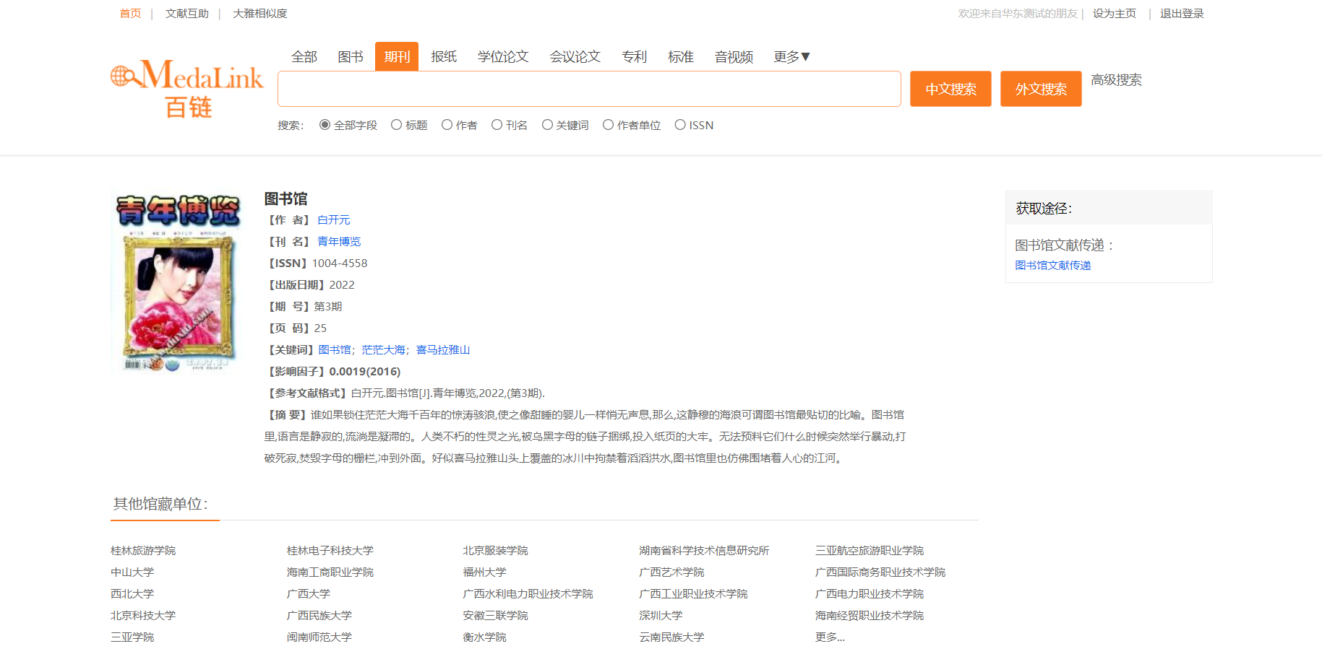

Slide 9
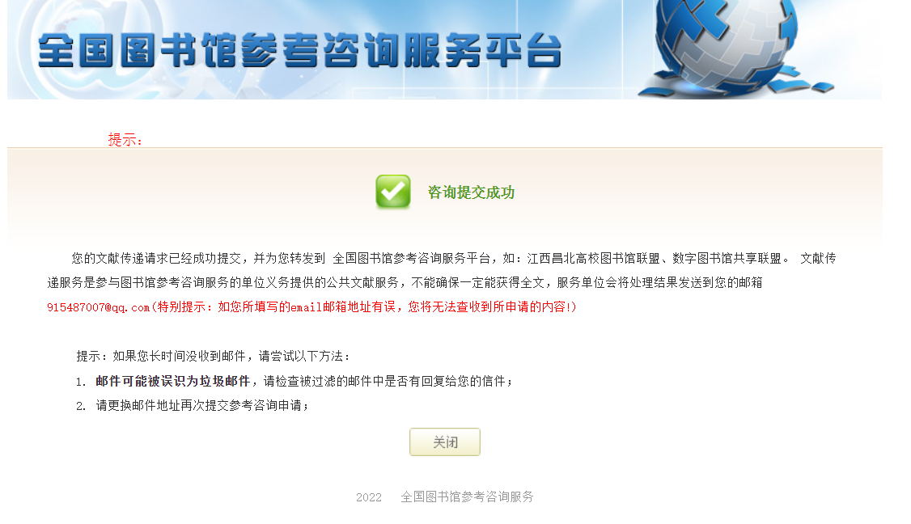
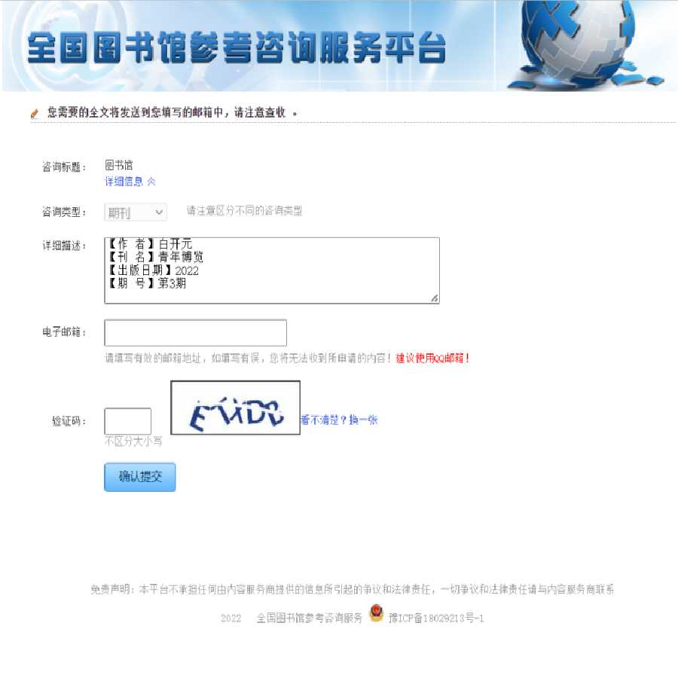
图书馆文献传递

Slide 10
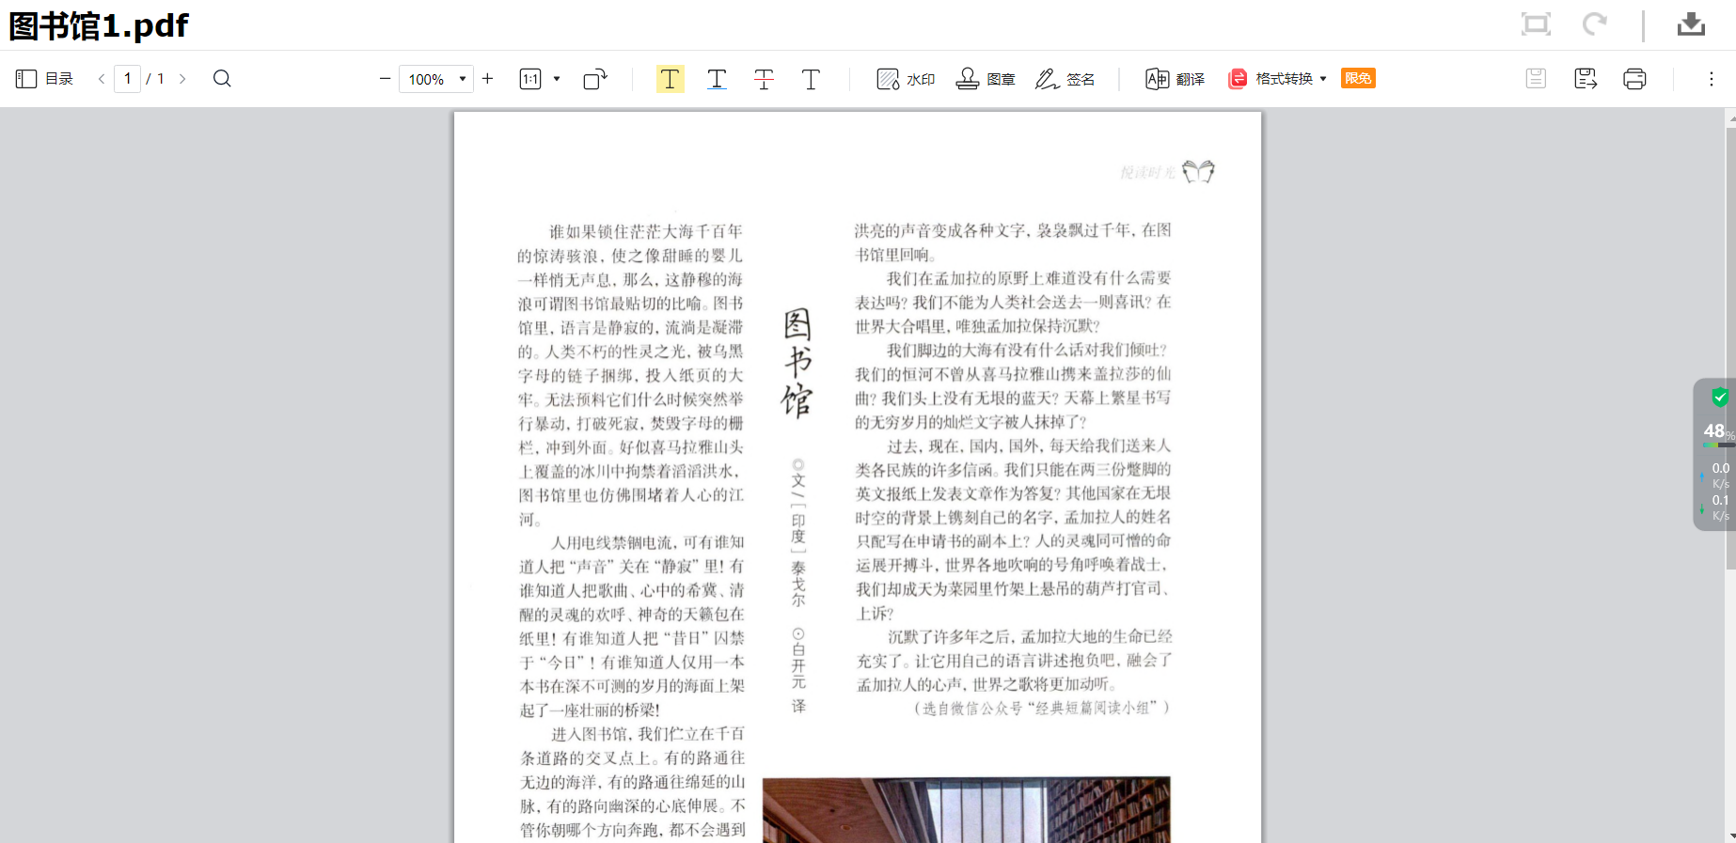

Slide 11
library
检索词：library
检索提示

Slide 12
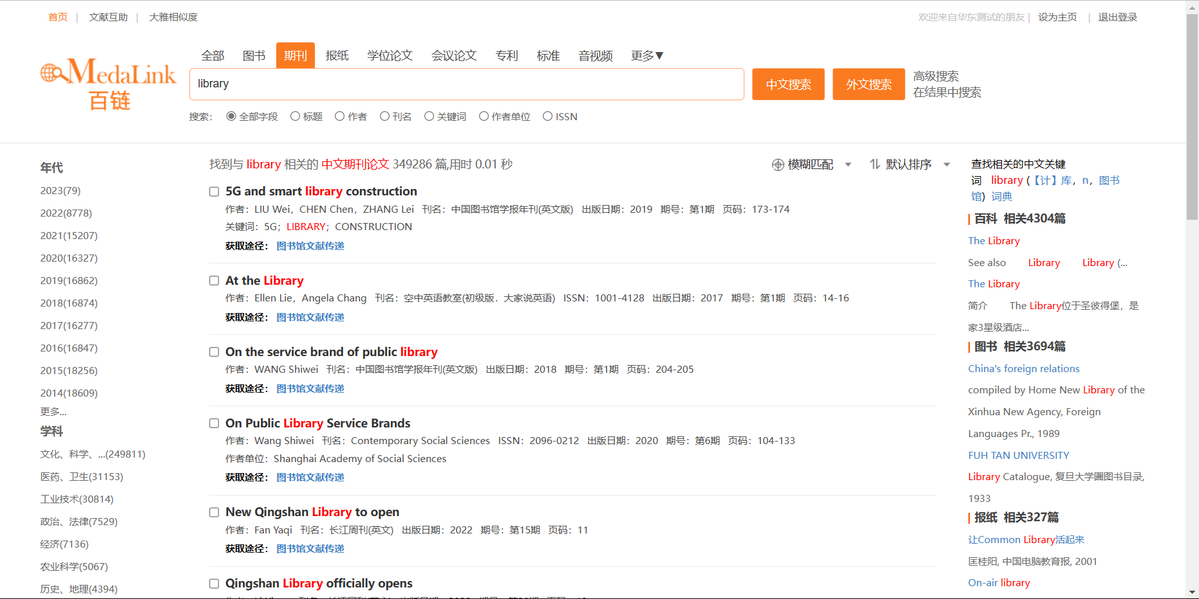
扩大检索范围
缩小检索范围

Slide 13
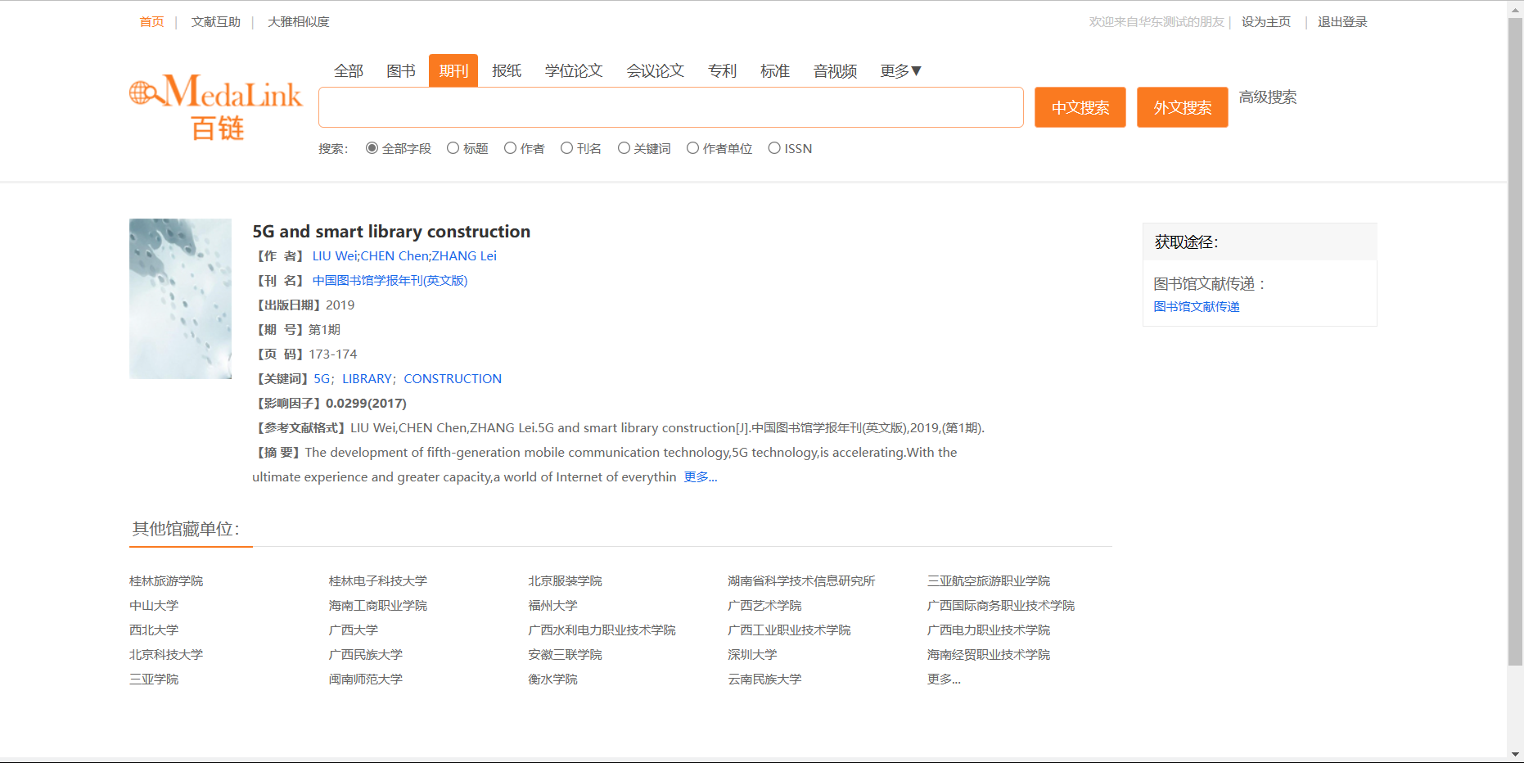

Slide 14
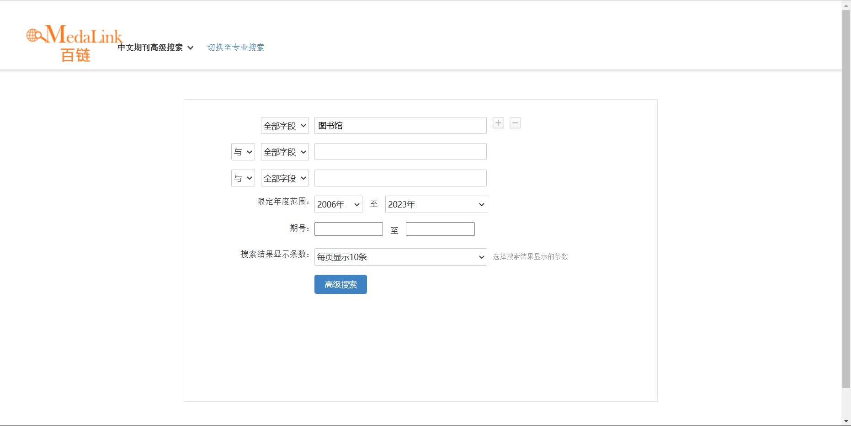
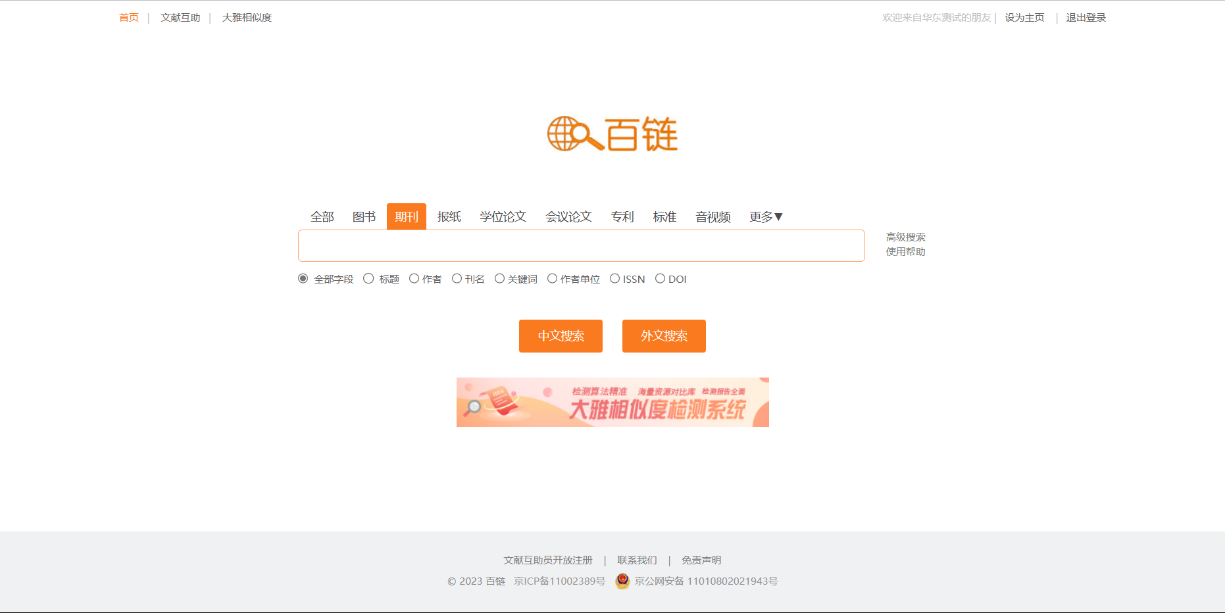
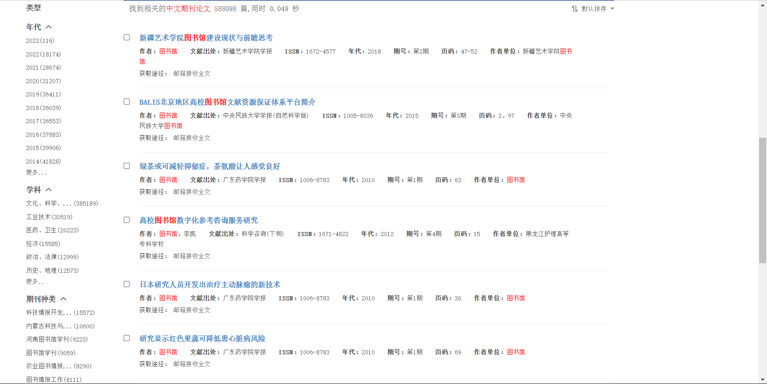
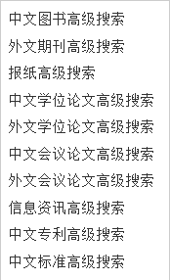

Slide 15
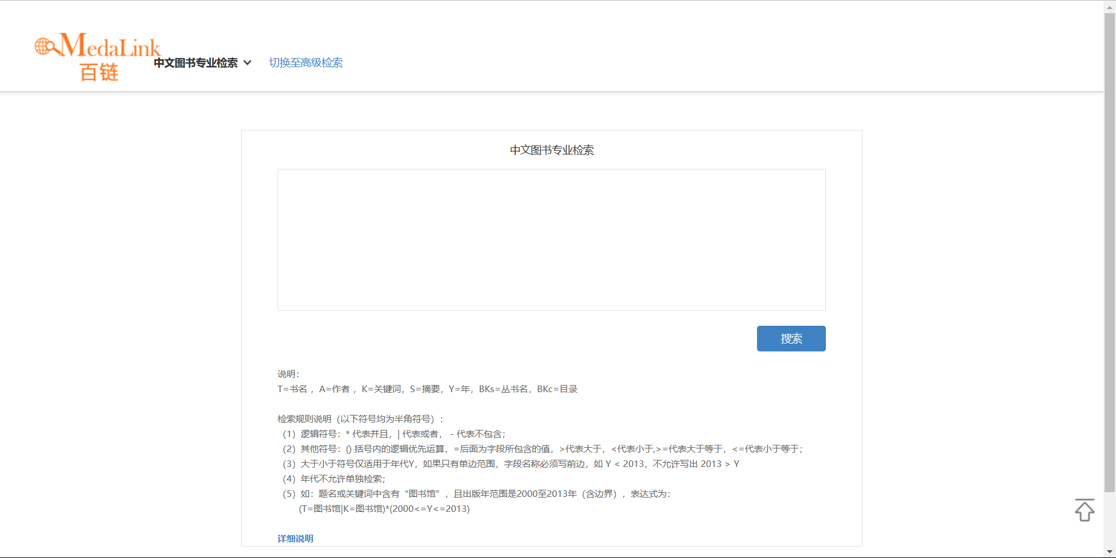

Slide 16
PART 03
百链的实现原理
www.blyun.com

Slide 17
百链的实现原理
两个模块
搜索：查到文章及馆藏信息
服务：向读者提供全文服务
帮助读者找到、得到所有的资源
从一个馆为读者服务
变为多个馆为读者服务
目标
实现方法
原理

Slide 18
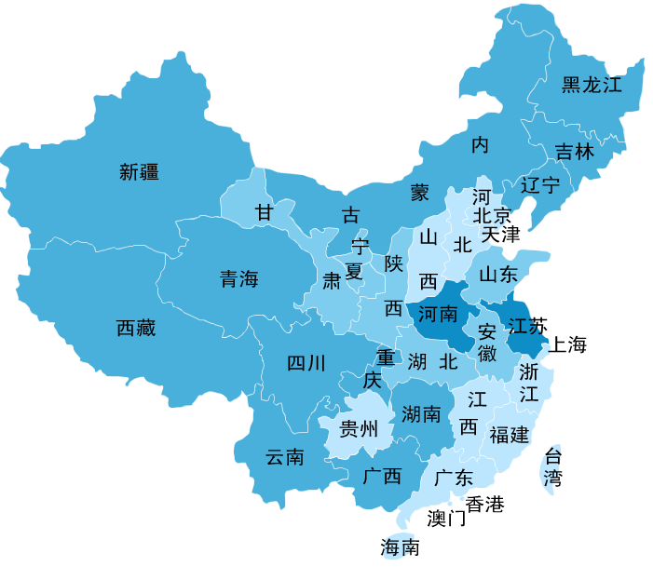
百链的实现原理

Slide 19
百链的实现原理

Slide 20
百链的实现原理

Slide 21
PART 04
百链的价值
www.blyun.com

Slide 22
百链的实现原理
8.1亿条元数据数据库
1800
368
90%
96%
1800家图书馆的馆藏及电子资源
可查询传递368个中外数据库资源
中文资源传递满足率96％
外文资源传递满足率90％

Slide 23
谢谢观看
THANKS
汇报人：赵宜舒

